Slide 1
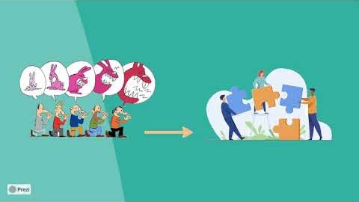
Présentation du design pattern DDD :
https://youtu.be/XZ9hVYLi6As

Slide 2
Correction QCM
Pattern DDD

Slide 3
Que signifie l’acronyme DDD ?
Domain-Driven Development
Domain-Driven Design
Domaine Didier Deschamps

Slide 4

Que signifie l’acronyme DDD ?
Domain-Driven Development
Domain-Driven Design
Domaine Didier Deschamps

Slide 5
Le DDD est un pattern :
de création
de concurrence
fonctionnel
architectural

Slide 6
Le DDD est un pattern :
de création
de concurrence
fonctionnel
architectural

Slide 7
Qui a publié le livre « Domain-Driven Design » ?
Eric Antoine
Erich Gamma
Eric Freeman
Eric Evans

Slide 8
Qui a publié le livre « Domain-Driven Design » ?
Eric Antoine
Erich Gamma
Eric Freeman
Eric Evans

Slide 9
Sur quoi se base le Design Pattern DDD ?
Le domaine métier
Des structures
Des objets
De la technique

Slide 10
Sur quoi se base le Design Pattern DDD ?
Le domaine métier
Des structures
Des objets
De la technique

Slide 11
Sur quel langage s’appuie t-on pour ce pattern ?
L’anglais
De l’algorithme pure
Le langage omniprésent : Ubiquitous Language
Java

Slide 12
Sur quel langage s’appuie t-on pour ce pattern ?
L’anglais
De l’algorithme pure
Le langage omniprésent : Ubiquitous Language
Java

Slide 13
Quels sont les objets du pattern DDD ?
Les entités
Les classes
Les values objects
Les controllers

Slide 14
Quels sont les objets du pattern DDD ?
Les entités
Les classes
Les values objects
Les controllers

Slide 15
Pourquoi utiliser DDD ?
Pour construire un code très expressif dans lequel il est aisé d’identifier une règle
Pour rendre un projet économiquement rentable
Pour accélérer la production d’un projet
Pour faciliter les échanges entres profils fonctionnels et techniques

Slide 16
Pourquoi utiliser DDD ?
Pour construire un code très expressif dans lequel il est aisé d’identifier une règle
Pour rendre un projet économiquement rentable
Pour accélérer la production d’un projet
Pour faciliter les échanges entres profils fonctionnels et techniques

Slide 17
Quelles caractéristiques a une entité ?
Identifiée par un ID
Avec un setter
Immutable
Expose le comportement

Slide 18
Quelles caractéristiques a une entité ?
Identifiée par un ID
Avec un setter
Immutable
Expose le comportement

Slide 19
Quelles sont les limites du pattern DDD?
Il est impacté par le principe Upstream/Downstream
Il est nécessaire d’avoir le plus de classes possibles
Les limites du contexte peuvent être atteintes
Il prolonge la durée d’un projet

Slide 20
Quelles sont les limites du pattern DDD?
Il est impacté par le principe Upstream/Downstream
Il est nécessaire d’avoir le plus de classes possibles
Les limites du contexte peuvent être atteintes
Il prolonge la durée d’un projet

Slide 21
Merci de votre attention

